Slide 2
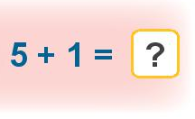
6
6
6

Slide 3
6
6

Slide 4
1 + 1 = 2
1 + 2 = 3
1 + 5 = 6
2 + 1 = 3
1 + 3 = 4
2 + 3 = 5
3 + 1 = 4
1 + 4 = 5
4 + 2 = 6

Slide 5
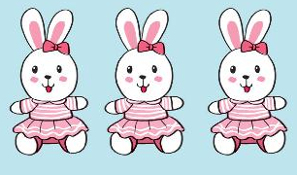
1
4

Slide 6
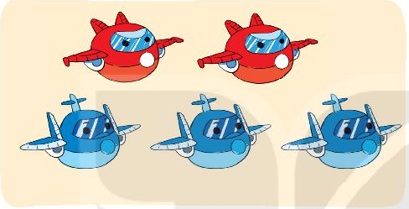
3
5

Slide 7
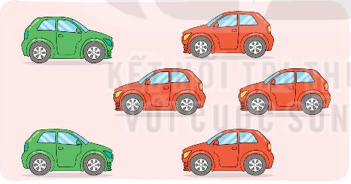
2
6

Slide 8
1
2
2
1

